Slide 1
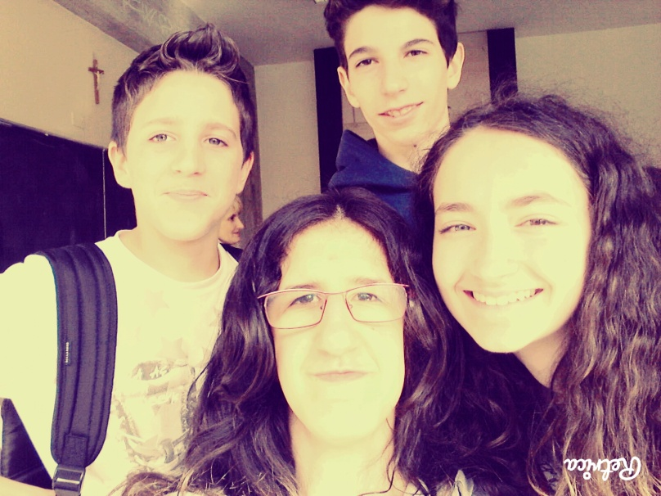
CIAO…
… ci presentiamo

Slide 2
Abbiamo 15 anni e abitiamo a Santarcangelo, vicino a Rimini. Ciao, mi chiamo Valentina, Mi piacciono molto gli animali, ho tre gatti: Nuvola, Mimì, Maya. La mia materia preferita è Francese. (a sinistra)
Ciao, mi chiamo Lucia,
Adoro leggere, viaggiare e stare all’aria aperta e camminare nei prati. (a destra)

Slide 3
Ciao mi chiamo Kevin, ho 14 anni, vivo a Rimini. Mi piacciono i videogiochi, la matematica e chattare con il cellulare… ci potremmo contattare. (a sinistra)
Ciao, mi chiamo Matteo, ho 15 anni, vivo a Canonica, vicino a Santarcangelo. Mi piace girare in bicicletta, andare con il motore, giocare con i video giochi e mangiare. Vado matto per la pizza (a destra)

